Slide 1
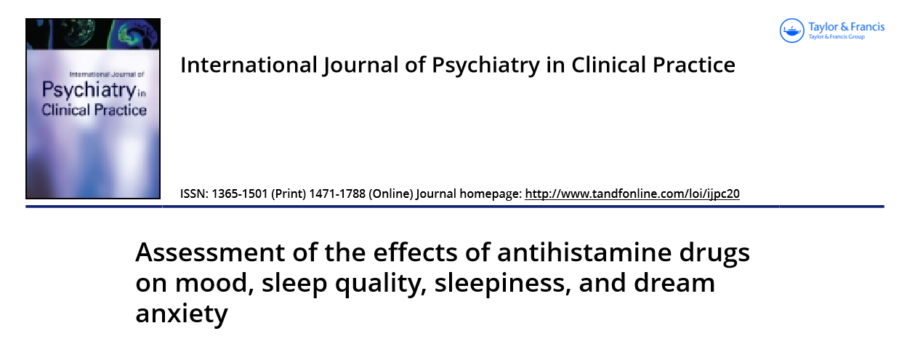
Dr. Esranur Akbulut
KTÜ Aile Hekimliği AD
28.02.2017

Slide 2
GİRİŞ
Histamin, pek çok rahatsızlıkta kaşıntının ana mediyatörüdür.
6 haftadan uzun süren kronik kaşıntı tedaviyi zorlaştırmakta ve hastanın yaşam kalitesini etkilemektedir.
Esas olarak kaşıntı tedavisinde kullanılan klasik ve yeni kuşak antihistaminikler eşit derecede etkilidir.

Slide 3
H1 reseptörlerinin uyanmayı tetikleyen etkisinin merkezi sinir sistemindeki histamin H1 reseptörleri aracılığıyla olduğuna inanılıyor.
Klasik H1 antihistaminikler geceleri REM uykusunun başlangıcını geciktirir ve REM uyku süresini azaltır, uyku hali, sedasyon, uyuşukluk, yorgunluk, hafıza ve psikomotor performans bozukluğuna yol açtığı bilinmektedir.

Slide 4
Yeni nesil antihistaminikler H1 reseptörüne klasik antihistaminiklerden daha selektiftirler, antikolinerjik etkilere sahip değildirler ve ayrıca daha az sedasyon ve daha az antihistaminik yan etki oluştururlar.
Deneysel çalışmalar, tek bir terapötik dozda yeni nesil antihistaminiklerin dikkat, bellek, uyanıklık, psikomotor performans veya sürüşü az etkilediği veya hiç etkilemediğini göstermiştir.

Slide 5
Hem klasik hem de yeni nesil antihistaminiklerle ilgili sınırlı ve ileriye dönük kapsamlı karşılaştırmalı çalışmalar var. Bu çalışmanın amacı, klasik ve yeni nesil antihistaminiklerin kronik prurituslu hastalarda uyku kalitesi, gündüz uyku hali, rüya anksiyetesi ve ruhsal durum üzerine etkilerini belirlemek ve karşılaştırmaktı.

Slide 6
MATERYAL - METOD
Çalışma popülasyonu, bir üniversite hastanesi dermatoloji kliniğine başvuran 120 kronik pruritus olgusundan oluşmaktadır.
Bu çalışma Yüzüncü Yıl Üniversitesi Tıp Fakültesi Klinik Etik ve Araştırma Komisyonu tarafından onaylanmıştır. Tüm katılımcılar, araştırmanın amaçlarıyla ilgili olarak doğru bir şekilde bilgilendirildiğini bildiren bir onam formu imzaladılar.
Uluslararası Kaşıntı Çalışma Forumu (IFSI) tanı kriterlerine göre, 6 haftadır kaşıntısı olan veya daha uzun süredir kronik pruritus teşhisi konulan hastalar çalışmaya alındı.

Slide 7
Dahil edilme kriterleri
18-60 yaş arası olmak ve çalışmaya gönüllü katılmak,
Son 1 aydır kaşıntı şikayeti olması,
Kaşıntının organik bir nedeni olmaması,
Son 1 aydır antihistaminik ilaç kullanımı olmaması.

Slide 8
Dışlama kriterleri
Ciddi nörolojik veya psikiyatrik bozukluk olması,
Gebelik veya emzirme,
Kronik psikotrop ilaç kullanımı olması.

Slide 9
Katılımcılar rastgele örnekleme yöntemi ile seçildi. 28 hasta çalışmaya dahil edilmedi. 92 hasta ile çalışma tamamlandı.
Katılımcılara tedavi başlanmadan önce Pittsburgh Uyku Kalitesi İndeksi (PSQI), Epworth Uyku Ölçeği (ESS), Düşünce Kaygı Ölçeği (VDAS), Duygudurum Profili (POMS) ölçekleri ile anket yöneltildi ve hekimlerle görüşme sağlandı. Tedavi başlandıktan bir gün sonra Udvalg üfür Kliniske Undersogelser (UKU), ESS ve POMS ile psikolojik yan etkileri değerlendirildi.

Slide 10
Klasik veya yeni jenerasyon antihistaminiklerin herbirinin tedavisi, bir ay boyunca düzenli olarak günde bir kez gerçekleştirildi ve ay sonunda hastalar ESS, PSQI, VDAS, POMS ve UKU ölçeği ile değerlendirildi.
  15 hastaya günde 3 defa 22.7 mg feniramin maleat,
  16 hastaya hidroksizin 25 mg / gün
  15 hastaya setirizin 10 mg / gün
  15 hastaya desloratadin 5 mg / gün
  15 hastaya levosetirizin 5 mg / gün
  16 hastaya rupatadin 10 mg/gün şeklinde tedavi verildi.

Slide 11
Pittsburgh uyku kalitesi endeksi (PSQI): 1 aylık dönemde uyku kalitesini ve rahatsızlıklarını değerlendiren bir ölçek. Öznel uyku kalitesi, uyku gecikmesi, uyku süresi, alışılagelmiş uyku etkinliği, uyku bozuklukları, uyku için ilaç kullanımı ve gündüz işlev bozukluğunu değerlendirir. PSQI skoru >5 zayıf uyku kalitesinin hassas ve spesifik bir ölçümü olarak kabul edilir.

Slide 12
The Van Dream Anxiety Scale (VDAS): Son bir ayda kabus gören hastalarda kabus frekansı ve rüya anksiyete tedavisi yanıtını değerlendirir.
Epworth Uykululuk Ölçeği (ESS): Uyku hali semptomlarını değerlendirmek için kullanılan 8 soruluk bir ölçek. Hastaların hastalığı çözme olasılığını değerlendirmeleri istenir. >10 puan aşırı uyku halini işaret etmektedir.
Duygu Durum Profili (POMS): Gerginlik kaygısı, depresyon-moral bozukluğu, öfkeli tutum, yorulma-atalet, canlılık aktivitesi ve konfüzyon-şaşkınlık olarak 6 alt ölçekten oluşan ölçek.

Slide 13
Antihistaminik ilaçların yan etkilerinin değerlendirilmesi için UKU ölçeğinin Türkçe versiyonu kullanıldı.
POMS alt ölçek puanlarındaki zamansal değişiklikler tedavi öncesi, tedavinin 1. günü ve tedaviden bir ay sonra olmak üzere üç zaman diliminde değerlendirildi.
Klasik ve yeni nesil antihistaminikler arasındaki karşılaştırmalar POMS alt ölçekleri, PSQI, ESS ve VDAS skorlarının değerlendirilmesi ile tek yönlü ANOVA modelleri kullanılarak hesaplandı. İstatistiksel anlamlılık eşiği p<0.05'de tutulmuştur.

Slide 14
TARTIŞMA
Çalışma 61 (% 66.3) kadın ve 31 (% 33.7) erkek 92 hasta ile yapıldı.
31 hastaya klasik antihistaminik ilaç tedavisi, 61 hastaya yeni nesil antihistaminik ilaç tedavisi uygulandı.

Slide 15
Antihistamin tedavisi öncesi ve sonrasında uyku özellikleri
Yeni jenerasyon antihistaminik ilaçlarda uyku gecikmesi skorları tedaviden 1 ay sonra belirgin bir şekilde azaldı. Her grupta uyku bozuklukları belirgin olarak azaldı.
Küresel PSQI skorunun 1 ay sonra belirgin bir şekilde azalması iyi uyku kalitesi anlamına geliyordu.
ESS skorları her iki grupta da 1 ay sonra arttı.
Her iki grup için de küresel VDAS skorlarında belirgin farklılık yoktu.

Slide 16
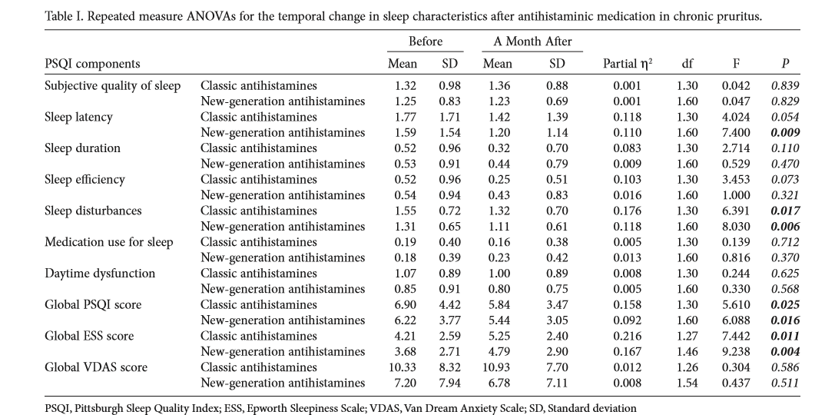

Slide 17
Klasik ve yeni nesil antihistaminik ilaçların uykuya etkileri
Klasik antihistaminik ilaçlarla tedavi edilen hastaların PSQI alt ölçek puanlarının, yeni nesil antihistaminik ilaçlarla tedavi edilen hastaların skorlarından anlamlı olarak farklı olmadığı bulundu.
ESS skorunda anlamlı farklılık gözlenmedi.
Yeni nesil ilaçlarla tedavi edilen hastaların rüya anksiyete skorları, birinci nesil ilaçlarla tedavi edilen hastalarla karşılaştırıldığında belirgin olarak azalmıştır. (p< 0.05)

Slide 18
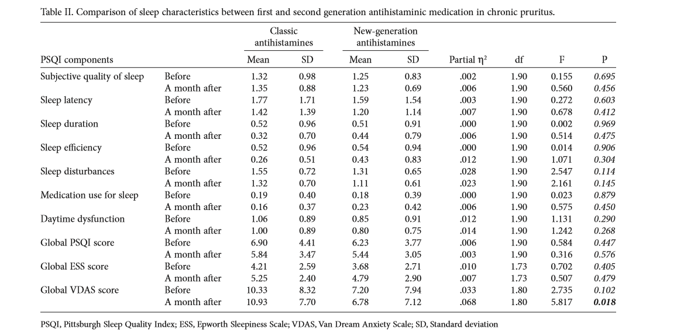

Slide 19
Duygu durum profili üzerine etkileri
Tedavi öncesi, tedavinin 1. günü ve teaviden 1 ay sonra POMS'teki zamansal değişiklikler değerlendirildi.
1 ay sonra hastaların POMS, PSQI, ESS, VDAS ve UKU skorları, altı antihistaminik ilaç arasında karşılaştırıldı.
  Depresyon-çökkün duygudurum p<0.05
  Gerginlik-anksiyete p<0.05
  Yorgunluk- atalet p<0.05 anlamlı bulunmuştur.

Slide 20
Setirizin tedavisi alan hastalar depresyon-moral bozukluğu alt ölçeğinde; desloratadin, levosetirizin ve rupatadin tedavisi alanlara göre yüksek puanlar aldığını bildirmişlerdir.
Feniramin maleat, hidroksizin ve setirizin tedavileri arasındaki farklılıklar anlamlı değildi.
Setirizin tedavisi alan hastalar, gerginlik-kaygı alt ölçeğinde; desloratadin, levosetirizin, rupatadin ve feniramin tedavisi alan hastalardan daha yüksek puanlar aldığını bildirdiler.

Slide 21
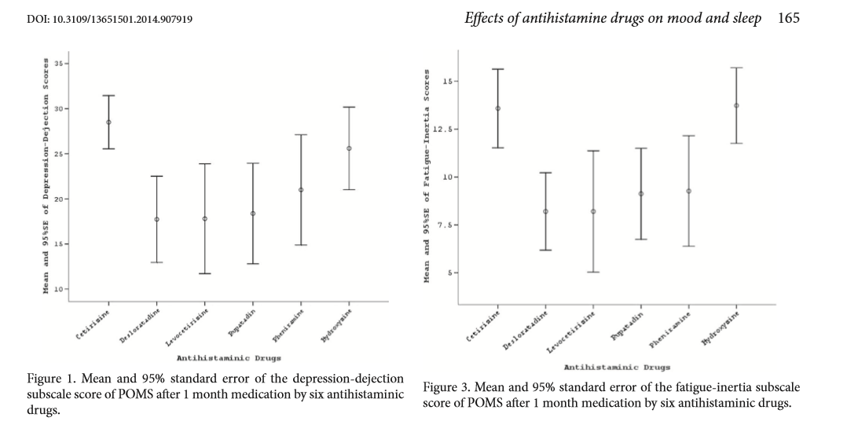
Hidroksizin ve setirizin tedavileri arasındaki fark anlamlı değildi.

Slide 22
Son olarak, setirizin ve hidroksizin tedavisi alan hastalar, desloratadin, levosetirizin, rupatadin ve feniramin tedavisi alan ayaktan hastalara göre yorgunluk atağı alt ölçeğinde daha yüksek skorlar bildirdiler.
UKU skoru feniramin alanlarda anlamlı derecede yüksekti (p<0 .05).
Uyku latansı, levosetirizin alanlarda anlamlı derecede düzelmiştir (p<0.05).
Rupatadin PSQI skorlarında da anlamlı düzelme sağladı (p<0.05).
Ayrıca rupatadin ve feniramin tedavileri ile gündüz uyku hali belirgin olarak arttı (p <0.05).

Slide 23
SONUÇ
Bu çalışmanın sonuçları, antihistaminik ilaçların belirgin uyku hali etkileri olduğunu gösterdi.
PSQI skorlarında bir ay sonra anlamlı bir azalma sağlandı.
Bulgularımız, her iki antihistaminik grubun da uyku hali için yüksek risk taşıdığını düşündürmektedir.

Slide 24
Altı ilaç ayrı ayrı karşılaştırıldığında, setirizin alan hastaların, desloratadin, levosetirizin ve rupatadin alan hastalara göre depresyon, anksiyete ve yorgunluk alt ölçeklerinde daha yüksek puanlar aldığını ortaya koymuştur.
Uyku latansı levosetirizin ile tedavi edilen hastalarda belirgin şekilde düzeldi.
Gündüz uyku hali rupatadin ve feniramin kullananlarda belirgin şekilde görülmüştür.
UKU puanları feniramin alan hastalarda belirgin şekilde yükselmiştir.

Slide 25
Kronik pruriteyi yönetmek için en yaygın yaklaşım, histamin salınmasını önlemek veya sinirler üzerindeki reseptör bölgelerindeki etkilerini engellemektir. Bu nedenle H1 antihistaminikler pruritus tedavisinin temel taşıdır. Klasik ve yeni nesil antihistaminikler pruritusun giderilmesi için eşit derecede etkilidir. Yeni nesil antihistaminikler, kanıtlanmış efektiflik ve güvenlik profillerinden dolayı kronik pruritus için ilk seçenek ilaçlar olarak yaygın olarak tercih edilmektedir.

Slide 26
Klorfeniramin, siproheptadin, difenhidramin ve hidroksizin gibi klasik antihistaminikler sadece H1 reseptörlerine değil aynı zamanda muskarinik, alfa-adrenerjik, dopamin veya serotonin reseptörlerine bağlanır ve merkezi bir sedatif etkiye sahiptir.
Setirizin, levosetirizin, desloratadin, feksofenadin ve loratadin gibi yeni jenerasyon antihistaminikler, histaminik olmayan reseptörler üzerinde daha az bir aktiviteye, daha az yan etkiye ve ilk nesillere kıyasla daha uzun bir etki süresine sahiptir.

Slide 27
Çalışmanın sonuçlarına göre, yan etkiler açısından gruplar arasında bir farklılık yoktu. Ruh halini etkileyen klasik ve yeni nesil antihistaminikler arasında herhangi bir farklılık yoktu ancak setirizinin, ruh hali profili üzerinde klasik antihistaminiklerden daha güvenli olmadığı gösterildi.
Gündüz uyku hali rupadatin ve feniramin tedavileri altında belirgin şekilde öngörülmüştür.

Slide 28
Çalışmanın başlıca kısıtlamaları;
Tek merkezli, küçük örneklem boyutlu bir çalışma olması,
Plasebo grubunun kontrollü olmaması,
Hastalara kronik pruritus teşhisinin tek hekim tarafından konması,
İlaç doz artışı yapılmaması,
Uyku yapısı ve günlük uykuyu etkileyen karışıklığa sebep olabilecek faktörler olabilmesi nedeniyle gündüz uyku halinin objektif değerlendirilememesi.

Slide 29
Klasik ve yeni nesil antihistaminikler uyku halini önemli ölçüde artırır, ancak bu yan etki için aralarında önemli bir farklılık yoktur.
Setirizin ve hidroksizinin ruh hali üzerinde olumsuz etkileri olduğu görülmektedir.
Feniramin ve rupatadin, uykululuk ve gece daha iyi uyku kalitesi ile ilişkili görünmektedir.
Her ilaç grubunun örnek büyüklüğü küçük olduğu için, mevcut sonuçlar daha büyük hasta grupları arasında yeniden incelenmelidir.

